Slide 1
Sieci komputerowe

Slide 2
Krzysztof Walkowiak
1992-1997 Studia na kierunku Informatyka, specjalność Systemu i Sieci Komputerowe, Wydział Elektroniki
1997 rozpoczęcie pracy na Politechnice Wrocławskiej
2000 doktorat z Informatyki (optymalizacja sieci komputerowych)
2008 habilitacja z Informatyki (optymalizacja sieci komputerowych)
2017 tytuł profesora

Slide 3
Kurs: Sieci Komputerowe
Kod kursu: INEK00029W
Wykład (30h)
Prowadzący: prof. Krzysztof Walkowiak, Katedra Systemów i Sieci Komputerowych
Pokój 108 C3
Materiały: eportal
Laboratorium (30h)
Kurs Cisco
Projekt (15h)
Semestr V – Technologie sieciowe

Slide 4
Dlaczego kurs Sieci Komputerowe?

Slide 5


Z siecią ☺ Bez sieci ☹

Slide 6



Z siecią ☺ Bez sieci ☹

Slide 7





Z siecią ☺ Bez sieci ☹

Slide 8


Z siecią ☺ Bez sieci ☹

Slide 9


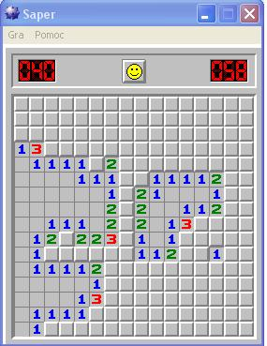

Z siecią ☺ Bez sieci ☹

Slide 10
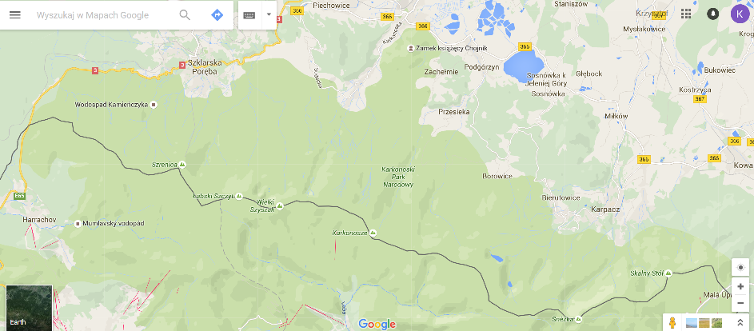

Z siecią ☹ Bez sieci ☺

Slide 11
Efekty kształcenia - wykład
Z zakresu wiedzy:
Posiada podstawową wiedzę z zakresu zastosowań sieci komputerowych i znaczenia sieci komputerowych we współczesnym świecie
Posiada podstawową wiedzę z zakresu aktualnych standardów sieci komputerowych obejmujących media transmisyjne, protokoły i technologie sieciowe
Posiada podstawową wiedzę z zakresu projektowania i konfiguracji sieci komputerowych
Z zakresu kompetencji społecznych:
Rozumie ideę normalizacji i certyfikacji rozwiązań technicznych związanych z sieciami komputerowymi i bezpieczeństwem informacji.

Slide 12
Organizacja wykładu
Każdy tydzień to oddzielny temat
Oprócz tematu omawianych i dyskutowanych będzie kilka ciekawostek/newsów sieciowych
Jeżeli ktoś ma fajną ciekawostkę, to można mi podesłać przed wykładem (dodatkowe punkty)
Na początku wykładów pytania dotyczące wykładu z przed tygodnia (dodatkowe punkty)
Dodatkowe punkty za aktywność w czasie wykładu i omawiania ciekawostek/newsów sieciowych
Na koniec egzamin (test)

Slide 13
Literatura
Materiały Cisco
czasopismo NetWorld, Computerworld/Networld
Dokumenty standaryzujące RFC, IEEE (i inne)
Książki o sieciach komputerowych, np.:
A. Tanenbaum, Sieci komputerowe, Helion
K. Nowicki, J. Woźniak, Przewodowe i bezprzewodowe sieci LAN, Oficyna Wydawnicza Politechniki Warszawskiej
A. Kasprzak, Rozległe sieci komputerowe z komutacją pakietów, Oficyna Wydawnicza PWr
R. Breyer, S. Rileyi, Switched, Fast i Gigabit Ethernet, wyd. Helion
W. Stallings, Ochrona danych w sieci i intersieci w teorii i praktyce, Wydawnictwo Naukowo-Techniczne, Warszawa
R. Wobst, Kryptologia budowa i łamanie zabezpieczeń, RM, Warszawa
K. Levis, Twórcy i ofiary ery internetu, Muza
S. Galloway, Wielka czwórka. Ukryte DNA: Amazon, Apple, Facebook i Google
Materiały w Internecie

Slide 14
Zaliczenie (1)
Na ostatnim wykładzie (19.06.2024) zostanie przeprowadzony test jako termin zerowy egzaminu?????
Egzamin w formie testu:
Egzamin podstawowy: 01.07.2024 godz. 15:15, 205 C-1
Egzamin poprawkowy: 08.07.2024, 13:15, 41 C-4
Na ocenę 3.0 trzeba uzyskać co najmniej 50% możliwych do uzyskania punktów
Osoby, które uzyskają z testu ocenę 3.0 lub wyżej nie będą mogły poprawiać tej oceny na wyższą
Osoby, które dostaną ocenę 2.0 będą mogły pisać poprawkę testu w ustalonym terminie, ale zaliczenie poprawki umożliwi uzyskanie oceny co najwyżej 3.0

Slide 15
Zaliczenie (2)
Dodatkowe punkty można uzyskać za
pytania zadawane na początku wykładu i dotyczące poprzedniego wykładu
aktywność w czasie wykładu, odpowiedzi na pytania prowadzącego w czasie wykładu
podesłanie ciekawostki sieciowej
Dodatkowe punkty zostaną dodane do oceny z testu, każde 3 pkt zwiększą ocenę z testu o 0.5 oceny
Do egzaminu zostaną dopuszczeni wyłącznie studenci, którzy pozytywnie zaliczyli laboratorium
Ocena końcowa z całego kursu (wpisana do systemu)
0.5*test+0.5*lab

Slide 16
Program wykładu
Wprowadzenie do sieci komputerowych cz. 1
Wprowadzenie do sieci komputerowych cz. 2
Podstawowe informacje, model warstwowy ISO/OSI
Model TCP/IP
Warstwa fizyczna i media transmisyjne
Ethernet
Urządzenia sieci LAN
VLAN oraz protokół IP w sieciach LAN
Projektowanie sieci LAN cz. 1
Projektowanie sieci LAN cz. 2
Bezprzewodowe sieci komputerowe
Rozległe sieci komputerowe
Podstawy kryptografii
Bezpieczeństwo sieci komputerowych

Slide 17
Osoby z niepełnosprawnościami i ze szczególnymi potrzebami
Osoby, które ze względu na stan zdrowia, niepełnosprawność lub inne obiektywne przesłanki mogą mieć szczególne potrzeby związane ze sposobem realizacji zajęć, zaliczenia bądź przygotowaniem materiałów proszone są o zgłoszenie się na konsultacje lub po zajęciach, napisanie takiej informacji na prywatnym czacie, bądź napisanie e-maila w tej sprawie
Będziemy starali się, aby na zajęciach każdy miał równe prawo do zdobycia wiedzy i rozliczenia się z niej

